Slide 1
Il Fascicolo informatico d’impresa
Le comunicazioni al Repertorio Economico Amministrativo (REA)
Michele Bossi
Udine, 18 novembre 2024

Slide 2
Cos è il Fascicolo informatico d’impresa

Slide 3
Come nasce il fascicolo d’impresa
L’art. 4 del Dlgs 103/24, prevede che:
1. Al fine di rendere più efficienti e coordinare i controlli sulle attività economiche ed evitare duplicazioni e sovrapposizioni, nonché programmare l'attività ispettiva in ragione del profilo di rischio, le amministrazioni che svolgono funzioni di controllo, prima di avviare le attività di vigilanza consultano ed alimentano con gli esiti dei controlli il fascicolo informatico di impresa di seguito «fascicolo informatico», di cui all'articolo 2, comma 2, lettera b), della legge 29 dicembre 1993, n. 580. In caso di mancato deposito da parte dell'amministrazione del verbale contenente l'esito dei controlli nel fascicolo informatico, l'impresa può richiedere all'amministrazione di provvedere mediante apposita istanza, anche depositata nel fascicolo, recante il numero di protocollo del verbale e la copia dell'atto corredata da una dichiarazione ai sensi dell'articolo 47 del decreto del Presidente della Repubblica 28 dicembre 2000, n. 445. L'amministrazione adempie entro il termine di cinque giorni.
2. L'amministrazione procedente, ai fini del coordinamento, programmazione e svolgimento dei controlli, accede al fascicolo informatico, direttamente e integralmente senza oneri né vincoli, con le modalità definite dal decreto del Ministro delle imprese e del made in Italy di cui all'articolo 4, comma 6, secondo periodo, del decreto legislativo n. 219 del 2016, avvalendosi anche dei dati ivi presenti concernenti i controlli già svolti dalla stessa amministrazione o dalle amministrazioni diverse operanti nello stesso settore e dei dati relativi alla costituzione, all'avvio e all'esercizio d'attività economiche, nella misura in cui sia previsto dalla disciplina del relativo procedimento amministrativo, per quanto riguarda i dati personali nel rispetto dei principi di cui all'articolo 5 del regolamento (UE) 2016/679.
3. Le amministrazioni di cui all'articolo 1 non possono richiedere la produzione di documenti e informazioni già disponibili nel fascicolo informatico o comunque in loro possesso. In caso di violazione si applicano le sanzioni di cui all'articolo 18-bis, comma 4, primo periodo, del decreto legislativo 7 marzo 2005, n. 82. Gli operatori che abbiano ricevuto la richiesta di documenti o informazioni in violazione del comma precedente, segnalano tale inadempienza all'Agenzia per l'Italia digitale (AGID). Ove l'AGID accerta la sussistenza della violazione, pubblica la predetta segnalazione su apposita area del proprio sito istituzionale espungendovi i dati personali relativi al segnalante e, comunque, i dati personali eccedenti le finalità perseguite.
4. Al fine di garantire elevati standard di affidabilità sistemica è previsto il potenziamento delle infrastrutture in uso alle amministrazioni coinvolte nell'attività di controllo. La Piattaforma digitale nazionale dati (PDND) di cui all'articolo 50-ter del decreto legislativo 7 marzo 2005, n. 82, è sviluppata anche al fine di consentire agli operatori di acquisire certificati relativi a propri fatti, stati e qualità. L'interoperabilità del sistema è assicurata attraverso i servizi resi dalla medesima PDND.

Slide 4
Come nasce il fascicolo d’impresa
Articolo 43 bis, del decreto del Presidente della Repubblica 28 dicembre 2000, n. 445
1. Lo sportello unico per le attività produttive:
a) trasmette alle altre amministrazioni pubbliche coinvolte nel procedimento le comunicazioni e i documenti attestanti atti, fatti, qualità, stati soggettivi, nonché gli atti di autorizzazione, licenza, concessione, permesso o nulla osta comunque denominati rilasciati dallo stesso sportello unico per le attività produttive o acquisiti da altre amministrazioni ovvero comunicati dall'impresa o dalle agenzie per le imprese, ivi comprese le certificazioni di qualità o ambientali;
b) invia alla camera di commercio, industria, artigianato e agricoltura territorialmente competente, ai fini del loro inserimento nel Repertorio delle notizie economiche e amministrative (REA) e al fine della raccolta e conservazione in un fascicolo informatico per ciascuna impresa, il duplicato informatico dei documenti di cui alla lettera a).
Decreto legislativo 219 , 25 novembre 2016
Art. 1 (Modifiche alla legge 29 dicembre 1993, n. 580, così come modificata dal decreto legislativo 15 febbraio 2010, n. 23) …..
Le camere di commercio, singolarmente o in forma associata, nell'ambito della circoscrizione territoriale di competenza, svolgono le funzioni relative a: ….
formazione e gestione del fascicolo informatico di impresa in cui sono raccolti dati relativi alla costituzione, all’avvio ed all’esercizio delle attività dell’impresa, nonché funzioni di punto unico di accesso telematico in relazione alle vicende amministrative riguardanti l’attività d’impresa, ove a ciò delegate su base legale o convenzionale; …

Slide 5
Come nasce il fascicolo d’impresa
Lo stesso Dlgs 21/16 all’art. 4 prevedeva già che una copia di tutti i provvedimenti conclusivi dei procedimenti amministrativi fosse trasmessa alla Camera di Commercio per l’inserimento nel fascicolo.
Mancava uno specifico regolamento per la creazione e il «popolamento» e la fruizione dei fascicoli. In data 25 ottobre 2024 viene emanato il DM 159/24 (Regolamento di attuazione del fascicolo informatico d’impresa)
Il "Fascicolo d'impresa" e’ costituito dagli atti e dai documenti di cui all’art. 1 comma 1 lettera o) del DM 159/24, ovvero:
Provvedimenti conclusivi di procedimenti amministrativi relativi ad attività d’impresa
Provvedimenti rilasciati dai SUAP (autorizzazioni, concessioni, permessi, nulla osta, ecc.)
Documenti, compresi gli elaborati tecnici, relativi all’apertura o ampliamento insediamenti produttivi
Verifiche e controlli effettuati dalle PPAA
Certificazioni di qualità, attestati SOA e certificazioni ambientali
Le Pubbliche Amministrazioni DOVRANNO consultare e verificare le autorizzazioni di un'impresa senza dover richiedere copia del documento all'impresa stessa.

Slide 6



Chi gestisce il Fascicolo d’impresa
Il "Fascicolo informatico d'impresa" è gestito dalle Camere di Commercio le quali consentono a tutte le Pubbliche Amministrazioni di accedere direttamente a documenti ed atti relativi alle imprese.
Impresa e P.A. producono documentazione relativa
all’attività dell’impresa.
A seguito delle fasi di deposito, protocollazione ed istruttoria, i documenti sono comunicati al REA
Pubblici
servizi,
altri Enti
Interscambi «massivi» di dati
Comunicazioni
SUAP
CAMERA DI COMMERCIO
Deposito spontaneo
5

Slide 7
La classificazione dei documenti 1/3
I documenti che confluiscono nel fascicolo sono stati classificati dall’allegato A del DM 159/24
CLASSE 1 → documentazione tecnica, progettuale (planimentrie, schede tecniche, conformità impianti)
CLASSE 2 → Autorizzazioni, permessi e autocertificazioni
CLASSE 3 → Certificati (qualità, ambientali)
CLASSE 4 → Documenti relativi alle persone dell’impresa (attestati possesso requisiti professionali, dichiarazioni sostitutive requisiti, ecc.)
CLASSE 5 – Documenti finanziari, previdenziali e assicurativi (fidejussioni, regolarità contributiva, polizze assicurative professionali)
CLASSE 6 → Iscrizioni in albi e registri
CLASSE 7 – Documenti ritenuti di interesse pubblico da parte dell’impresa
CLASSE 8 → Verbali di ispezione e di controllo

Slide 8
Cosa troviamo nel fascicolo
I documenti che confluiscono nel fascicolo sono stati classificati in 7 distinte CLASSI dall’allegato A del DM 159/24
documentazione tecnica, progettuale (planimentrie, schede tecniche, conformità impianti)
CLASSE 1
CLASSE 2
Autorizzazioni, permessi e autocertificazioni
Certificati (qualità, ambientali)
CLASSE 3
Documenti relativi alle persone dell’impresa (attestati possesso requisiti professionali, dichiarazioni sostitutive requisiti, ecc.)
CLASSE 4

Slide 9
Cosa troviamo nel fascicolo
I documenti che confluiscono nel fascicolo sono stati classificati in 7 distinte CLASSI dall’allegato A del DM 159/24
Documenti finanziari, previdenziali e assicurativi (fidejussioni, regolarità contributiva, polizze assicurative professionali)
CLASSE 5
CLASSE 6
Iscrizioni in albi e registri
CLASSE 7
Documenti ritenuti di interesse pubblico da parte dell’impresa
CLASSE 8
Verbali di ispezione e di controllo

Slide 10
Come si alimenta il Fascicolo d’impresa

Slide 11
Dalla comunicazione REA al fascicolo d’impresa
Procedimento telematico attraverso porta applicativa / porta di dominio
SUAP/SUE
Entro 5 giorni
Altri organismi
Servizio
Comunicazioni REA
Elaborazione Fascicolo d’impresa
PD
PPAA - resp. procedimento
REA
Fascicolo d’impresa
Imprese
Accessi da Scriba e da infoweb
Accessi Vepa, infoweb e cassetto
Notes:
Utilizzare questo schema per evidenziare le possibili fonti, e che per prima cosa è aggiornato il REA , con Info utili per l’istruttoria (SCRIBA), poi una elaborazione notturna seleziona i documenti di interesse del fascicolo. (solo comunicazioni relative ad imprese iscritte al RI, solo i documenti previsti dalla tassonomia decisa da UC).

Slide 12
Come si consulta il Fascicolo d’impresa

Slide 13





Piattaforme di accesso al fascicolo d’impresa
SUAP convenzionati
SUAP autonomi
Altre Amministrazioni pubbliche
I titolari di un’attività economica possono accedere, tramite CNS o SPID, al proprio fascicolo d’impresa erogato dal sistema ‘Cassetto digitale’
Notes:
L’accesso al fascicolo d’impresa può avvenire tramite, per gli enti SUAP tramite il portale impresainungiorno, ogni ente accreditato accede tramite CNS e può definire autonomamente le utenze necessarie.
Le altre amministrazioni utilizzano VerifichePA.
L’accesso al fascicolo d’impresa è previsto sia per i SUAP che hanno attivato una convenzione con le Camere di Commercio sia per i SUAP autonomi.
L’accesso per i SUAP autonomi è stato reso disponibile da alcuni mesi.
L’accesso è previsto dallo strumento VerifichePA, il sito realizzato da InfoCamere per conto delle Camere di Commercio italiane per far fronte a quanto stabilito dalla legge di stabilità 2012 (art. 15 legge 12/2011 n.183), che ha sancito il principio della 'decertificazione'. Questo nuovo punto di accesso ai dati del Registro Imprese permette alle Pubbliche Amministrazioni di controllare la veridicità delle dichiarazioni sostitutive ricevute da imprese e persone relativamente ai dati contenuti nel Registro.
VerifichePA inoltre permette la consultazione, per fini ispettivi e di controlli a campione, della 'documentazione d'impresa' di cui all'art. 43-bis, lettera a), del D.P.R. 445/2000, in ottemperanza a quanto previsto dall'art. 9, comma 4, della L. 180/2011. Consente l'acquisizione di certificazioni e documenti relativi ai procedimenti connessi all'esercizio dell'attività d'impresa.

Slide 14
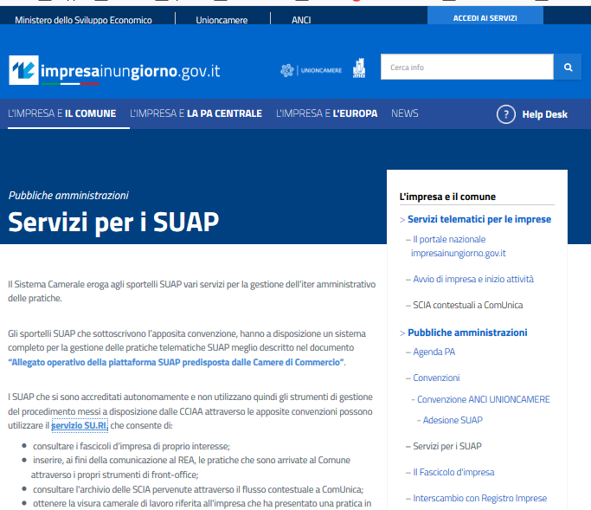
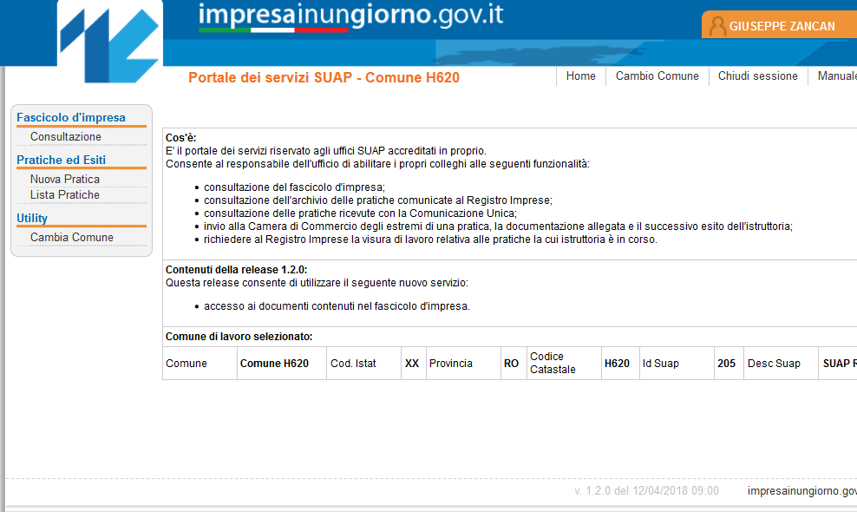
L’accesso al Fascicolo d’impresa
Servizi per i SUAP
Notes:
Impresa in un giorno prevede l’accesso al fascicolo d’impresa sia per i SUAP in convenzione che per i SUAP autonomi.
La pagina «Servizi per i SUAP» descrive come accedere a questi servizi
In particolare i SUAP autonomi accedono dalla pagina ‘servizi per i SUAP’ tramite login (CNS, SPID o user / password).
Nel seguito vediamo meglio come ottenere le credenziali.
Il servizio «Portale servizi SUAP» (SU.RI) dedicato ai SUAP autonomi eroga altri servizi, focalizzati sull’interscambio fra SUAP e CCIAA .
In particolare sono tracciate tutte le pratiche COMUNICA con pratiche SUAP e tutte le comunicazioni REA del SUAP alla CCIAA

Slide 15
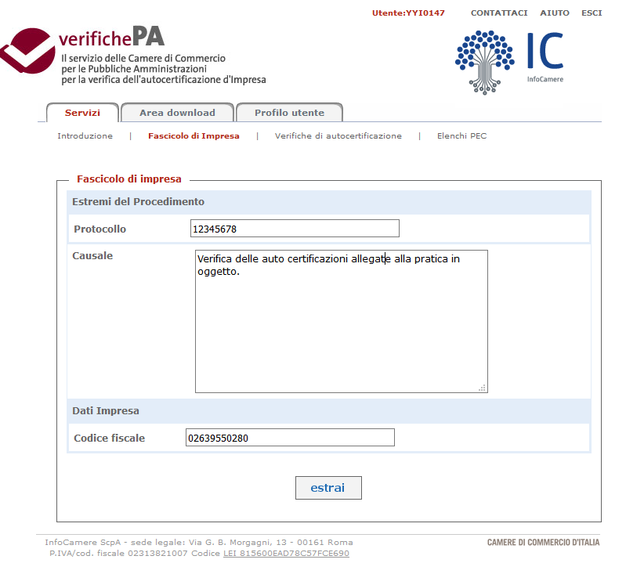
La ricerca di un fascicolo
La ricerca si attiva sempre tramite il codice fiscale dell’impresa, va indicato inoltre il riferimento al numero di protocollo e la causale relativa alla consultazione richiesta.
Notes:
L’accesso al fascicolo è aperto sempre in una nuova finestra, è richiesto solo il CF dell’impresa, oltre ai riferimenti delle pratica in corso e la causale dell’interrogazione.

Slide 16
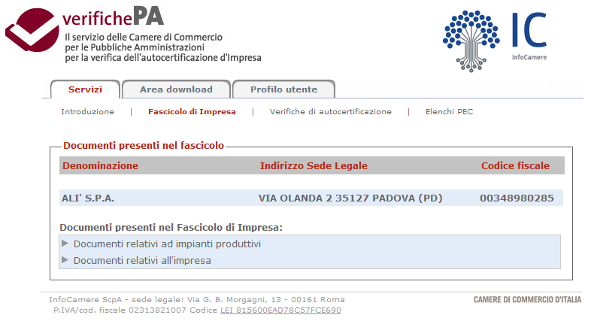
Risultato della ricerca
Il risultato della ricerca è organizzato in due cartelle:
Nella prima voce (cartella ‘Documenti relativi ad impianti produttivi’) sono presenti i documenti di fonte SUAP, relativi ad uno specifico impianto produttivo;
Nella seconda cartella quelli di altra fonte, che non si riferiscono o non sono riferibili ad un singolo impianto produttivo.

Slide 17
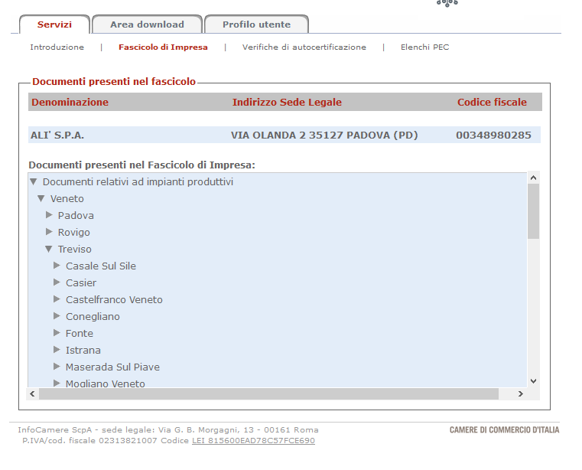
Lista delle località degli insediamenti produttivi
All’interno della prima cartella (Impianti produttivi) il sistema elenca i comuni in cui si trovano insediamenti produttivi con documenti presenti nel fascicolo d’impresa, ordinandoli alfabeticamente per regione / provincia /comune.
Si individua l’insediamento produttivo di interesse aprendo con un ‘’click’ la cartella del comune di interesse.

Slide 18
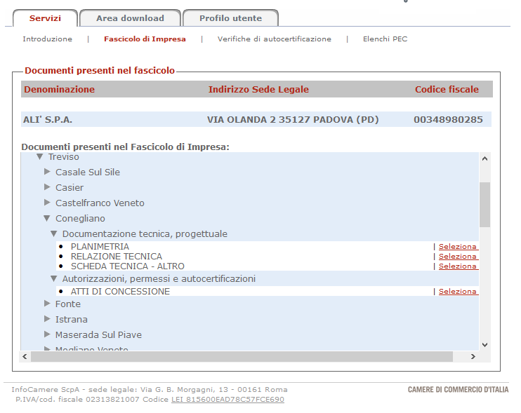
La classificazione dei documenti
Cliccando sul comune e sulla classe il sistema evidenzia la tipologie di documento disponibili, come nell’esempio.
Notes:
Le classi più importanti in ambito suap sono:
Documentazione tecnica
Autorizzazioni, permessi, autocertificazioni
Documenti relativi alle persone
Certificati (solo per collaudo, agibilità, ecc
La tassonomia prevede altre classi, (iscrizione albi, certificati) oggi alimentate da apposite convenzioni.
Altre classi sono previste ma ad aggi di fatto non popolate (visite ispettive, documenti finanziari, …)

Slide 19
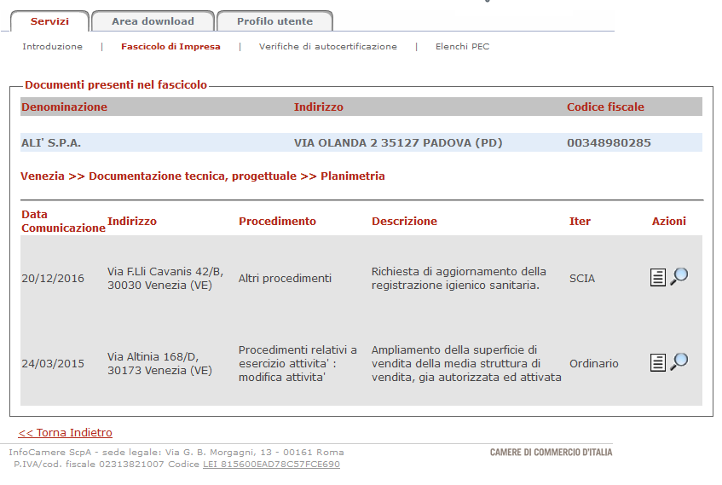
La tipologia dei documenti
Nell’esempio l’indirizzo può essere utile per individuare tutte le planimetrie disponibili dell’impianto produttivo di interesse.
Data, procedimento, descrizione e tipo iter aiutano ad individuare l’intervento di cui si ricerca il documento.
Notes:
Le due icone di «azioni», evidenziate dalla freccia, servono a scaricare il documento ed avere altre informazioni sullo stesso.

Slide 20
Il documento

Slide 21
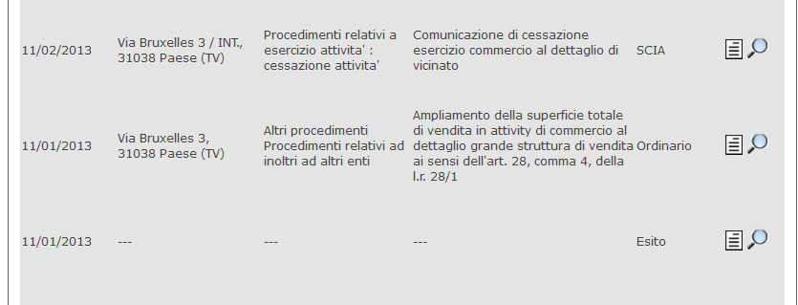
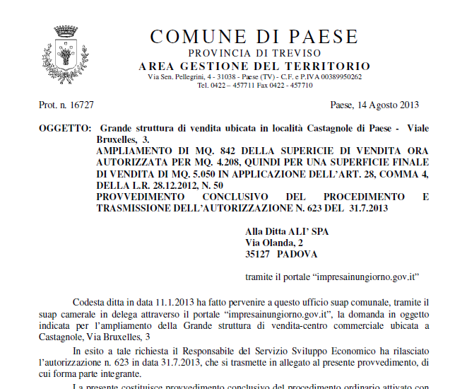
Atti di concessione e relativi esiti
Nella sezione ‘atti di concessione’ sono evidenziate le SCIA ed i procedimenti ordinari e, soprattutto per questi ultimi, sono evidenziati i provvedimenti di esito.
Notes:
In questo esempio vediamo uno dei documenti più importanti che i SUAP comunicano al fascicolo d’impresa.
Si tratta della determina (esito) che il SUAP emette in risposta alla pratica.

Slide 22
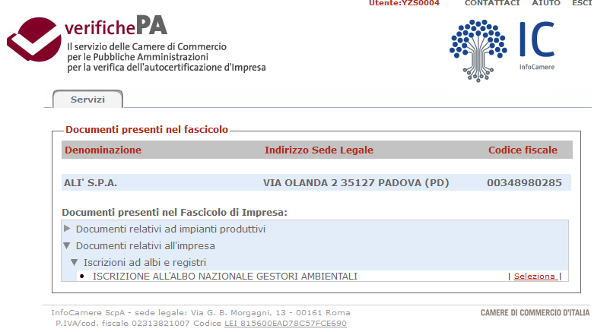
Documenti relativi all’impresa
La seconda cartella contiene i documenti di fonte diversa dal SUAP (Accredia, Ecocerved, SOA…) alimentate ad oggi tramite apposite convenzioni
Notes:
L’esempio riporta certificazioni di fonte Ecocerved.
Le iscrizioni Ecocerved sono relative a problematiche di tipo ambientali (smaltimenti pile, ecc)
Le iscrizioni SOA sono tipiche di aziende che partecipano ad importanti appalti.
I dati di fonte Accredia sono relativi a Ceritificazioni.

Slide 23
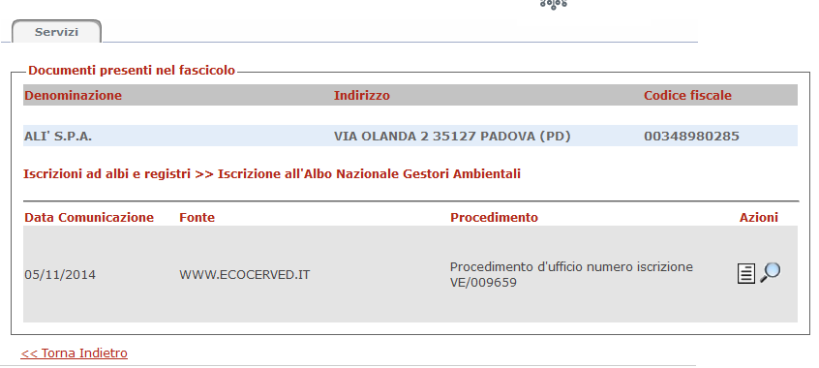
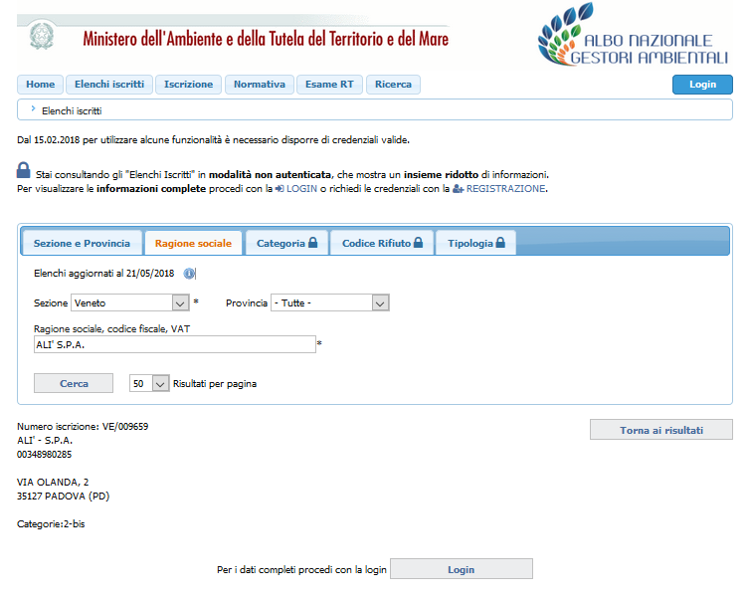
Dettaglio
Per ogni tipo di documento il sistema riporta la lista ed il dettaglio dei documenti registrati.
Un ‘link’ riporta al sito dell’ente per eventuali ulteriori verifiche

Slide 24
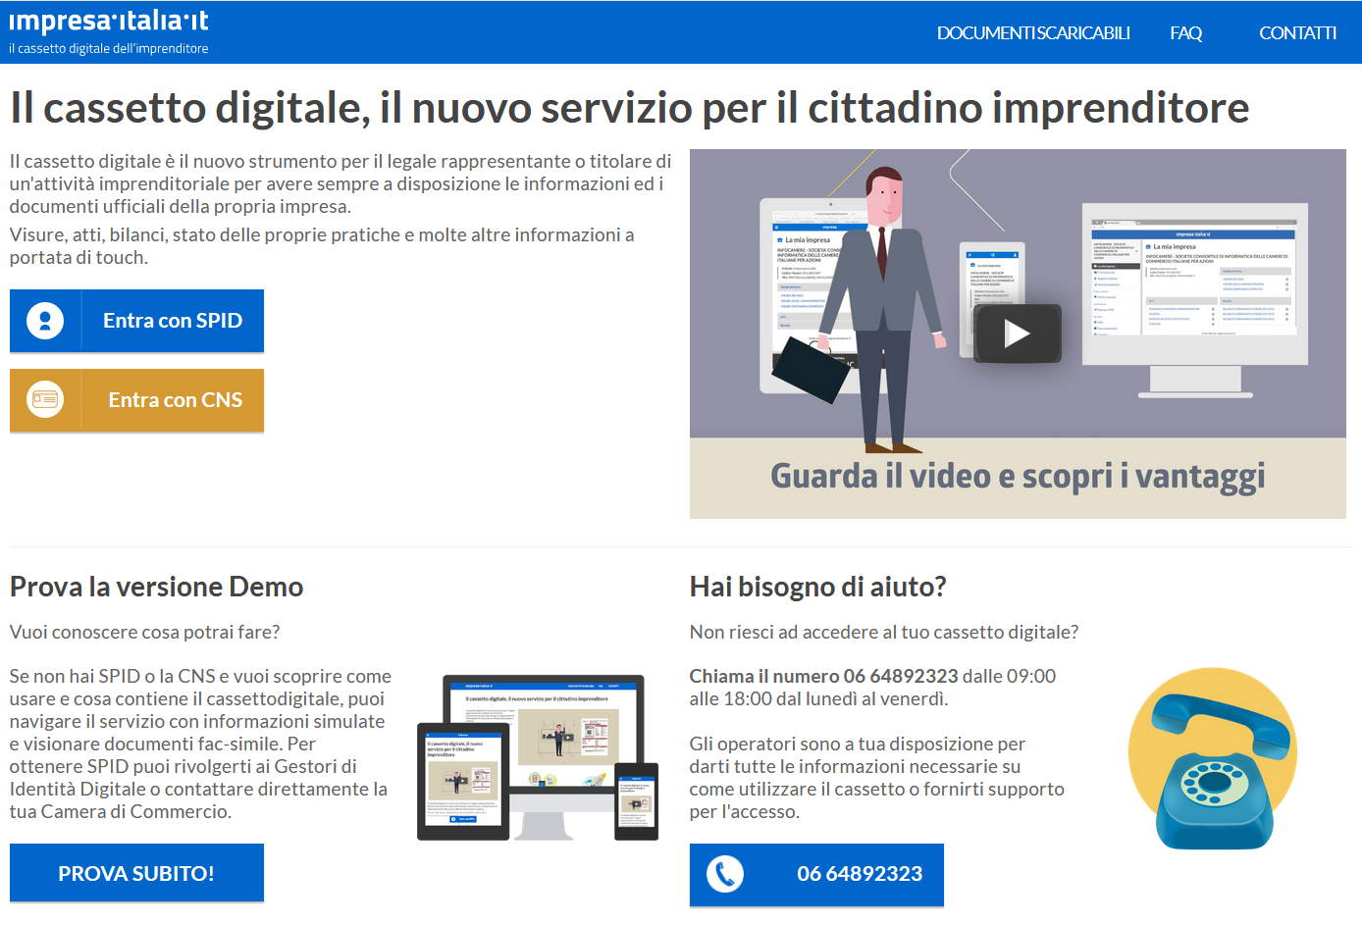
Il cassetto digitale dell’imprenditore

Slide 25
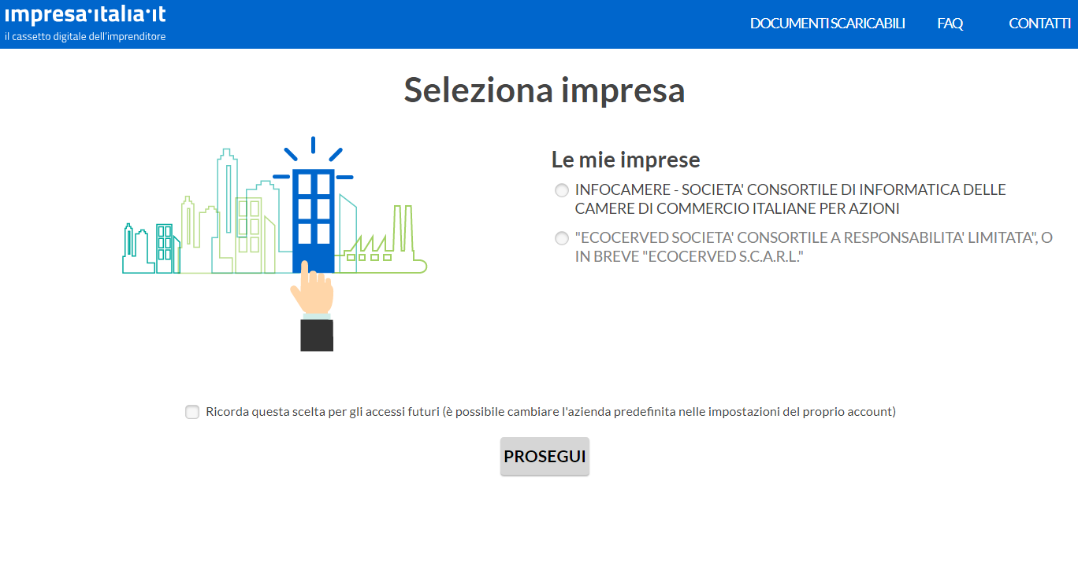
Selezione impresa

Slide 26
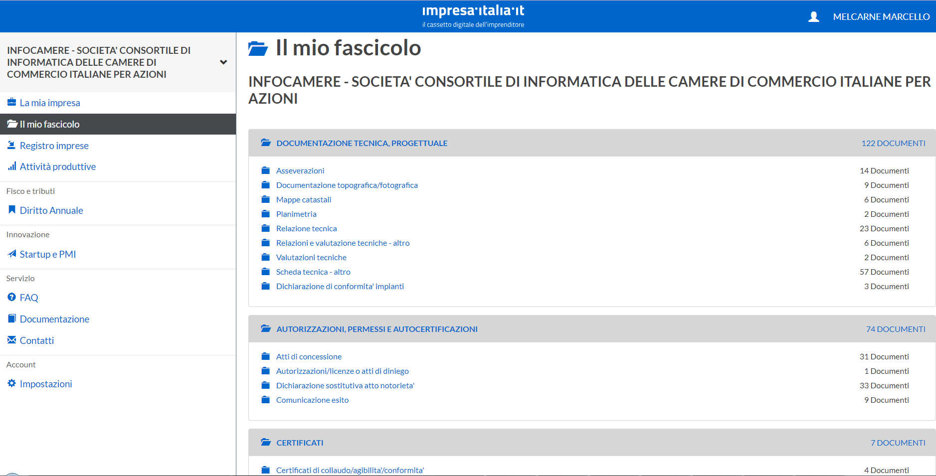
Consultazione fascicolo dell’impresa

Slide 27
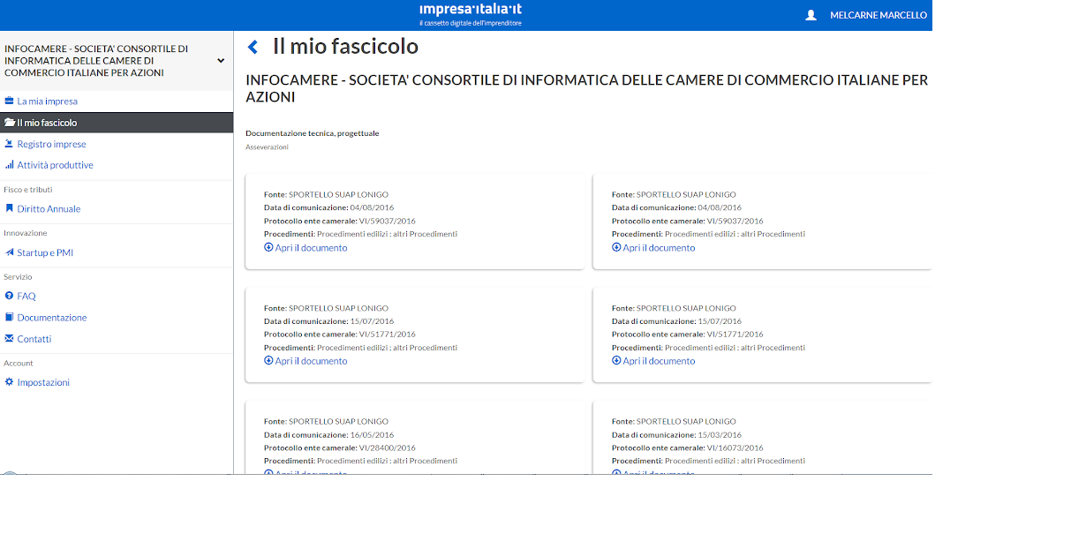
Consultazione della relativa documentazione

Slide 28
Tempi di attuazione del fascicolo d’impresa
SUAP
Entro 180 gg.
Entro 180 gg i Suap dovranno rendersi interoperabili attraverso piattaforma Digitale Nazionale Dati (PDND)
09/11/2024
Entro il 26/11/2025
Entro 120 gg.
Entro 240 gg.
DM 159/24
Attuazione del fascicolo
Regolamento di attuazione del Fascicolo informatico d’impresa
Emanazione di un DM con le specifiche tecniche per alimentazione del fascicolo
PPAA
PPAA
Emanazione altro DM per attuazione e modalità alimentazione fascicolo dalle PPAA
Le PPAA si conformano al DM precedente

Slide 29
Grazie per l’attenzione
Michele Bossi
Michele.bossi@vg.camcom.it
18 novembre 2024
IC-GEN-Presentazione Smart - 160420

